Slide 1
НОВІ БАНКІВСЬКІ ПОСЛУГИ ТА СЕРВІСИ ОЧИМА КЛІЄНТА-ЮРИСТА
Київ – 2020

Slide 2
ЩО ВІДБУВАЄТЬСЯ?
Естонія
Естонія є піонером та євангелістом з використання ЕЦП задля ідентифікації у державних сервісах. Проникнення естонської eID картки досягло більше 90% населення.
USA
В США задля аутентифікації громадянина при використанні електронних сервісів використовується виключно SSN (Social Security Number).
Вже деякий час у США дискутують про запровадження естонської моделі ідентифікації та введення національних ID карт.
UK
У Великобританії не використовується та не планується запровадження eID.
juscutum.com

Slide 3
УКРАЇНА: ПЛАН НА 2020 р.
Розвиток єдиного державного веб-порталу електронних послуг «ДіЯ».
Розвиток єдиного електронного кабінету.
Розвиток системи електронної взаємодії державних електронних інформаційних ресурсів «Трембіта».
Проект розвитку цифрової грамотності українців та ін.
листи Департаменту кіберполіції Націоналної поліції України на адресу IT-компаній з пропозицією інсталювати скрипту, який дозволить ідентифікувати користувачів під час використання Всесвітньої мережі Інтернет.
ДИВИТИСЬ ПРОЕКТ
juscutum.com

Slide 4
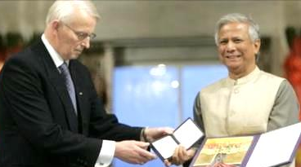
СУЧАСНЕ ОНЛАЙН КРЕДИТУВАННЯ
Мікрокредити слід відрізняти від мікропозик.
Мікрокредитування полягає у наданні невеликих кредитів людям, які не мають доступу до традиційного банкінгу, та прагнуть стати мікропідприємцями із забезпеченням у вигляді взаємної поруки.
В наслідок запровадження мікро-кредитування Мухаммад Юнус отримав в 2006 році Нобелевську премію миру.
Сучасне онлайн кредитування здійснюють:
БАНКИ шляхом:
збільшення кредитних лімітів рахунків клієнтів
продаж продуктів новим клієнтам
МФО (мікрофінансові організації) шляхом пропозицій (оферт) публічних договорів через онлайн-сервіси.
Від традиційних банківських кредитів мікропозики відрізняються тим, що під час їх оформлення від позичальника вимагається мінімум інформації та документів.
juscutum.com

Slide 5
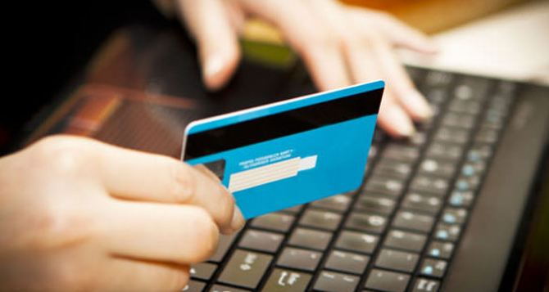
Онлайн-кредити – це просто і швидко 24/7.
«Найважчі» операції – це:
Поділитись геопозицією.
Надати номер телефона керівника за місцем роботи.
Завантажити фото паспорта (iD) та інших документів.
Дати посилання профілю в соціальних мережах.
Приклад: капітан аматорської футбольної команди бере документи у гравців для заповнення заявки на гру, а також бере кілька кредитів для себе онлайн.
СУЧАСНЕ ОНЛАЙН КРЕДИТУВАННЯ
Онлайн-кредитування – це сукупність прийомів психології, маркетингу, ефективного онлайн-просування і тільки в останню чергу – юриспруденції.
Закон України «Про споживче кредитування» не поширюється на:
Договори, що містять умову про споживчий кредит у формі кредитування рахунку зі строком погашення кредиту до одного місяця.
Кредитні договори, що укладаються на строк до одного місяця.
Також кредитні договори, загальний розмір позики за якими не перевищує однієї мінімальної зарплати, встановленої на день укладання кредитного договору (сьогодні це – 4723 грн.)
juscutum.com

Slide 6
СУДОВИЙ РОЗГЛЯД СПОРІВ ЩОДО ОНЛАЙН-КРЕДИТІВ
МІФ 1: «Потрібен тільки живий підпис» Закон України «Про електронні довірчі послуги» дозволяє це робити без підпису особи-позичальника.
МІФ 2: «Діє електронний підпис» Закон України Про електронний цифровий підпис, який визначав статус електронного цифрового підпису, втратив чинність 07 листопада 2018 року на підставі Закону України «Про електронні довірчі послуги».
МІФ 3 «Онлайн кредити – це безперспективно» Потрібні лише належні докази!
ПРИКЛАД
ПРИКЛАД
juscutum.com

Slide 7
ЮРИДИЧНІ РИЗИКИ ПІД ЧАС ВИКОРИСТАННЯ БОТІВ ТА ВІРТУАЛЬНИХ КАРТОК
Відсутність гарантій збереження персональних даних з чатів – спільний ризик банк/клієнт.
Користування телефоном з відкритими аккаунтами, використання однойменного коду на всіх аккаунтах – ризик клієнта.
Обробка та систематизація баз персональних даних без відома власника даних – всесвітній тренд.
juscutum.com

Slide 8
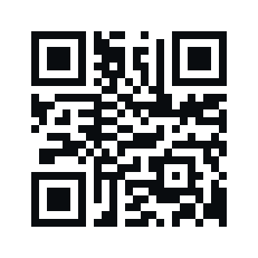
+380 44 359 0896
+380 98 359 0896
01054, Киев, ул. Олеся Гончара, 35
juscutum.com
office@juscutum.com

